Slide 1
地球観測社会システム 第7回経過報告
宮澤健人
千葉大学大学院 融合理工学府 リモートセンシングコース1年

Slide 2
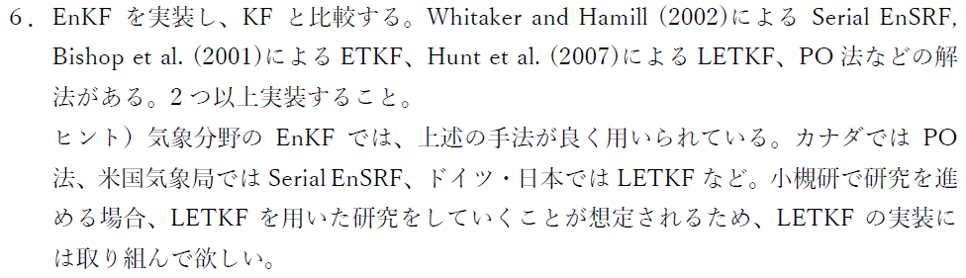
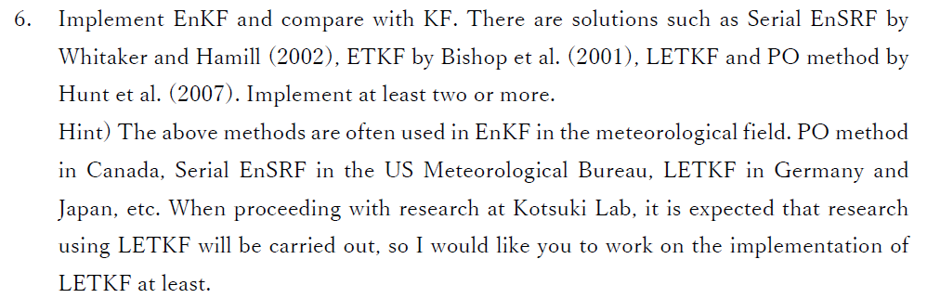
Basic Task 5
※カルマンゲイン局所化も実装
※with K Localization

Slide 3
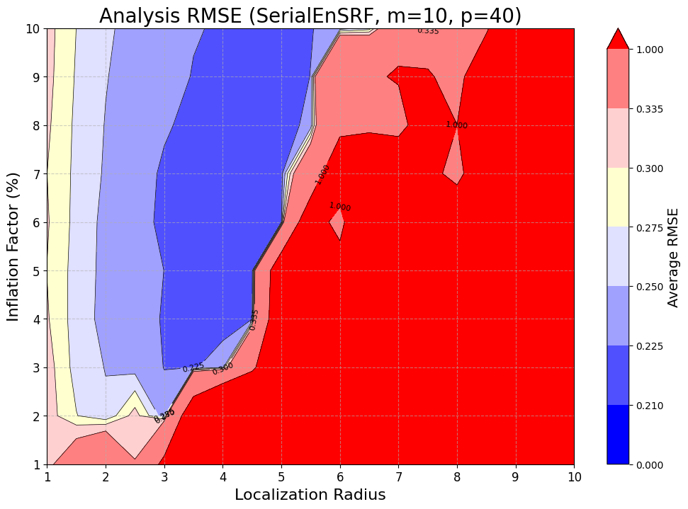
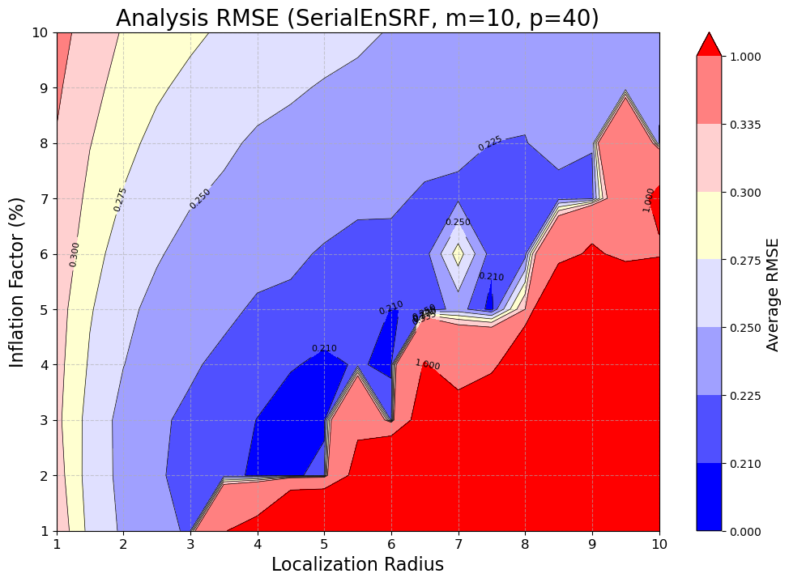
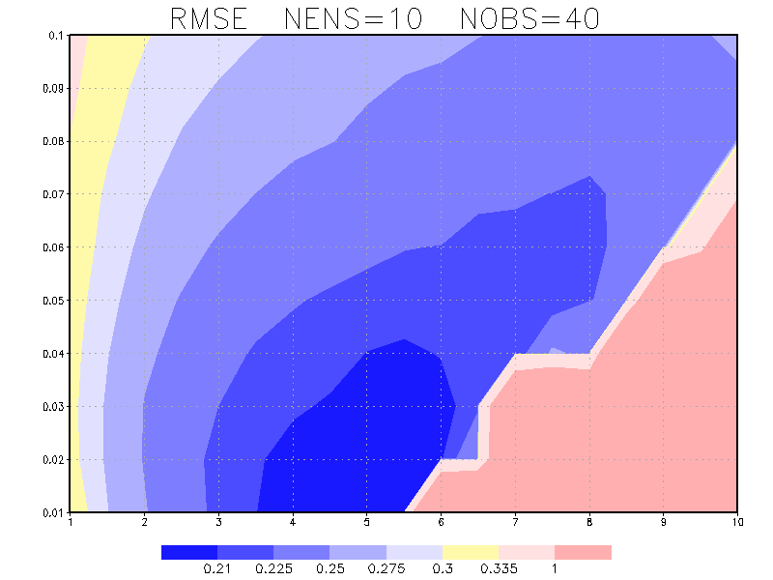
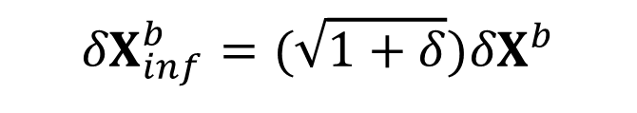
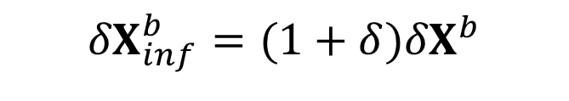
Serial EnSRF
(2回前から修正：局所化行列Lを作成するためのGaspari-Cohn関数の修正) →Best AveRMSEが改善したが、上側(高インフレーション)にずれている
前回から修正1：同化時に掛けるインフレーションを修正
前回から修正2： AveRMSE算出期間を10日目~300日目から90日目~365日目に変更
$${δX}_{inf}^{b}=(\sqrt{1+δ}{)δX}^{b}$$
$${δX}_{inf}^{b}=(1+δ){δX}^{b}$$
メンバー数10、観測点40個で固定
前回
今回
Kotsuki (m=10, p=40)
Notes:
上側に遷移してる→インフレーションの実装に問題ある？、まずはLETKFやろう

Slide 4
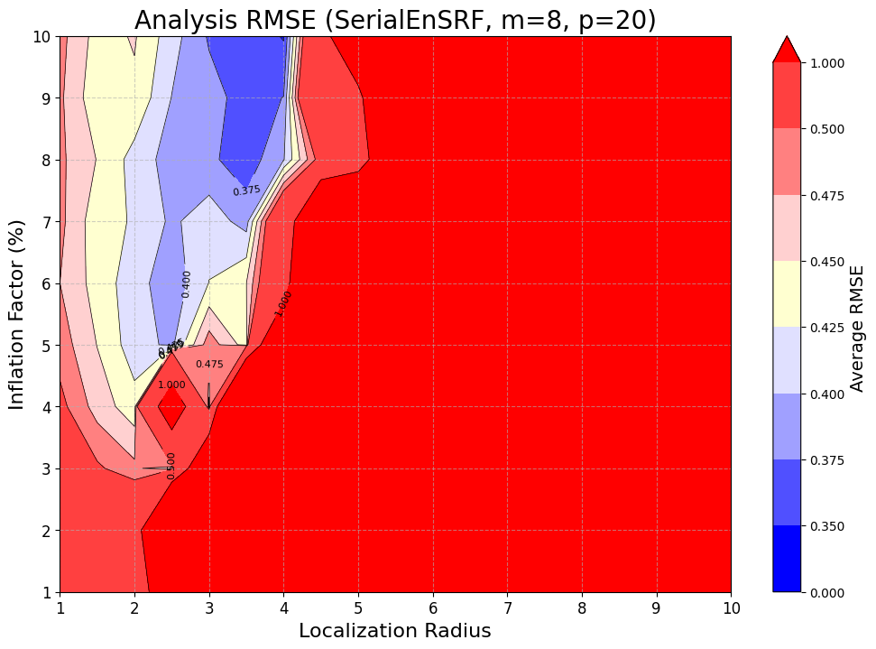
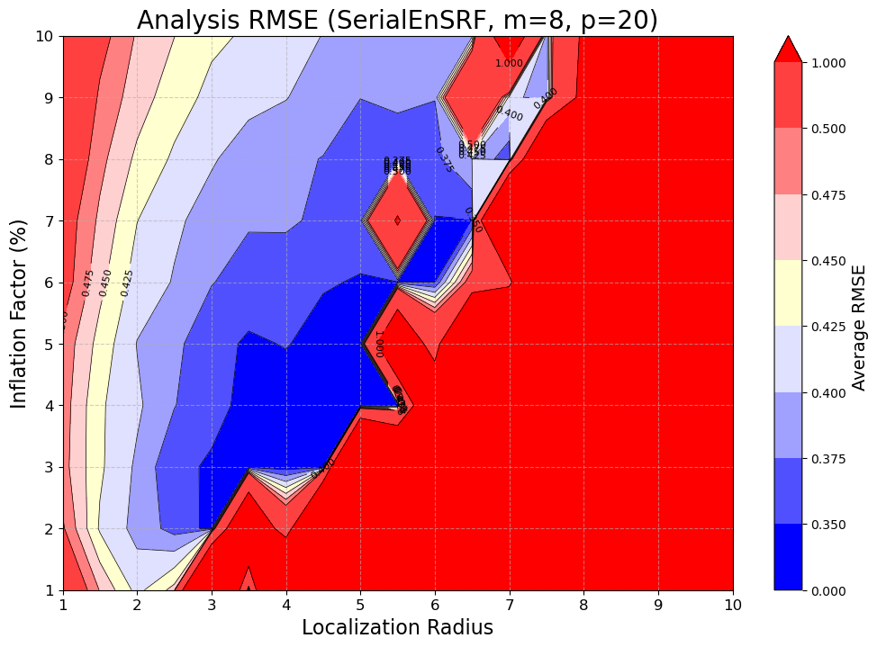
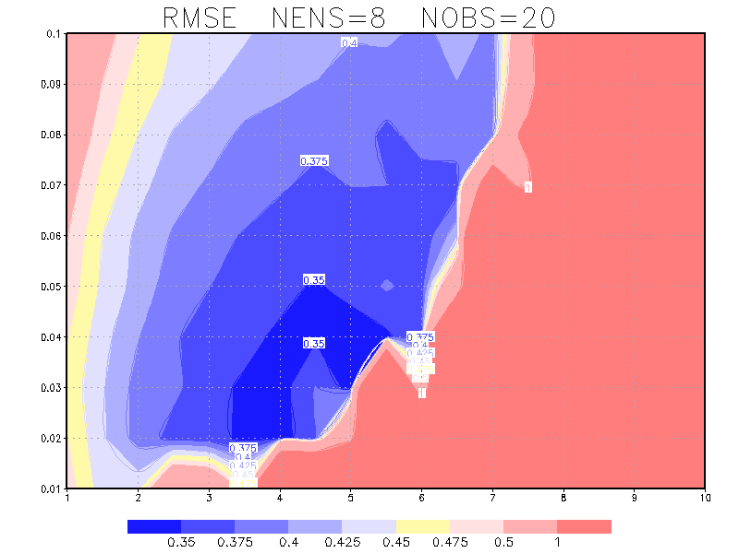
Serial EnSRF
メンバー数8、観測点20個(等間隔)で固定
前回
今回
Kotsuki (m=8, p=20)

Slide 5
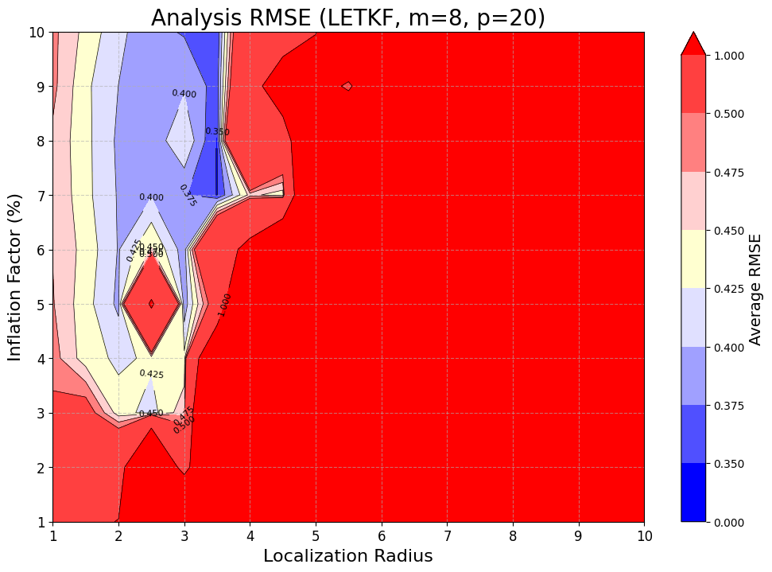
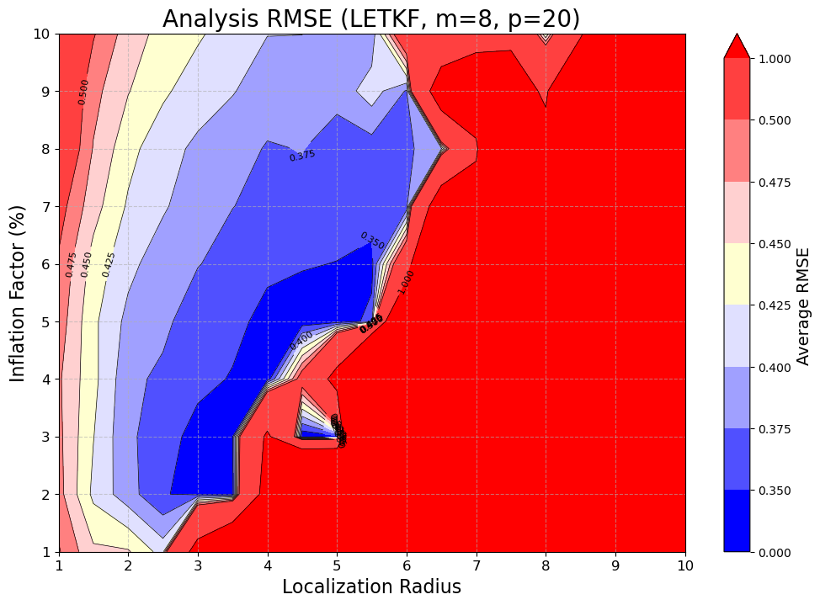
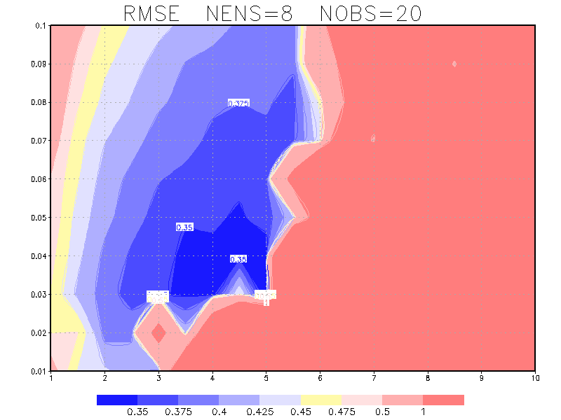
LETKF
前回のコードからSerial EnSRFと同様の修正を実施
インフレーションの修正
AveRMSEを算出する期間の修正
前回
今回
Kotsuki (m=8, p=20)

Slide 6
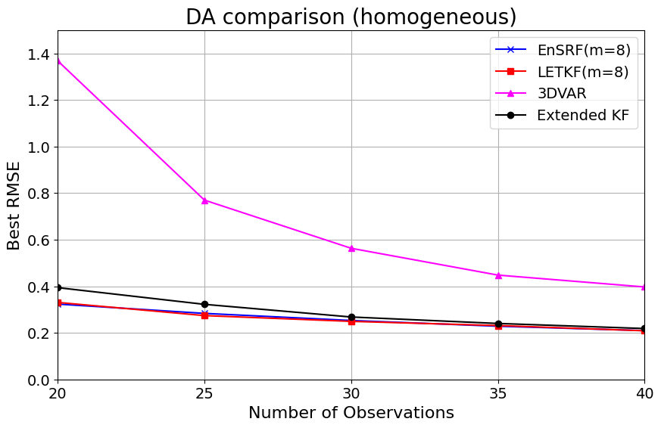
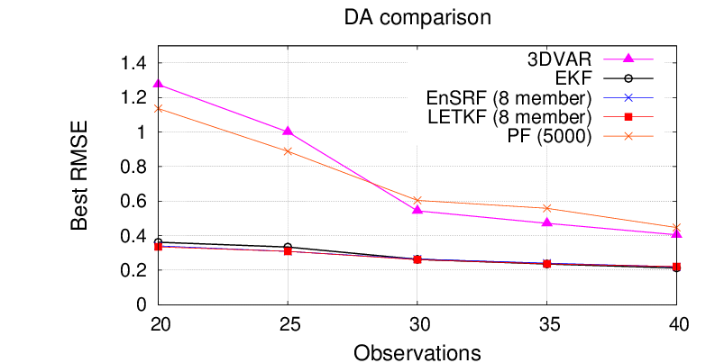
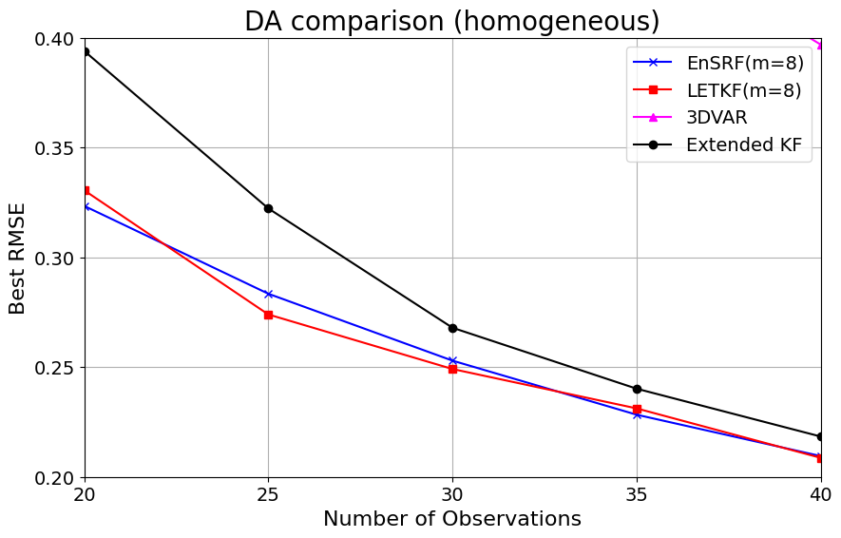
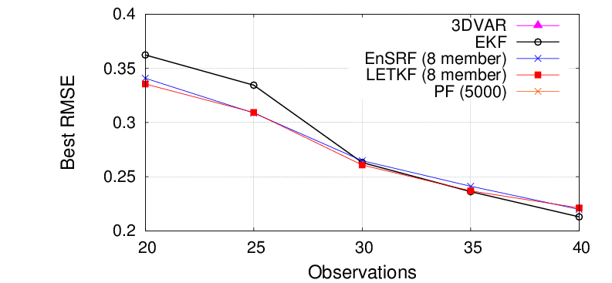
LETKF
観測地点による感度の比較(Homogeneous,等間隔な場合)
(自作)
(参考例)
Notes:
最適値は良さそう→全体の実装ではなくパラメータ設定が違う？

Slide 7
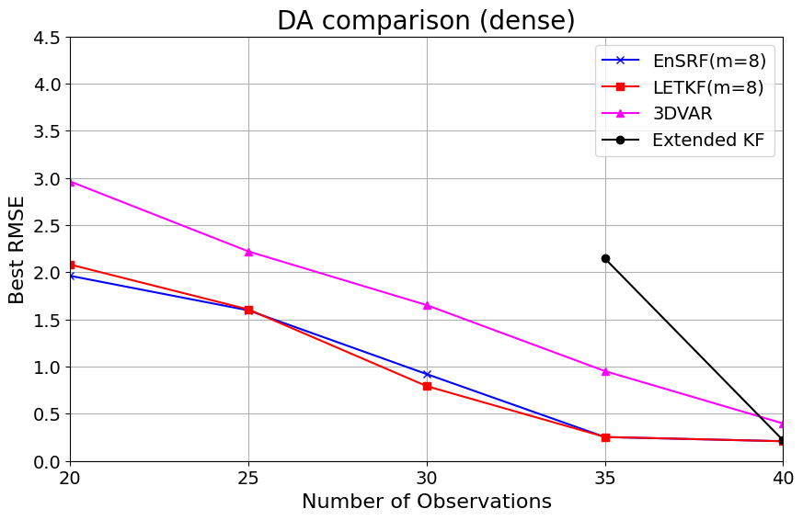
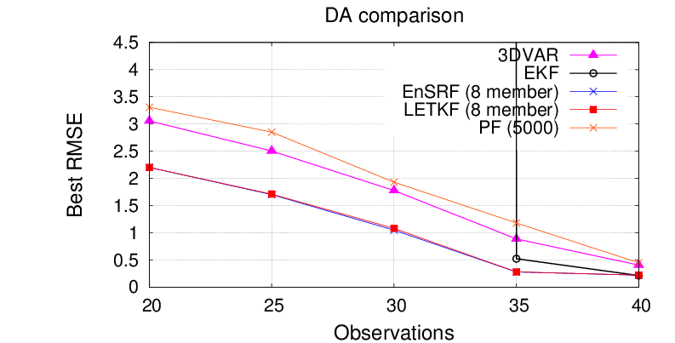
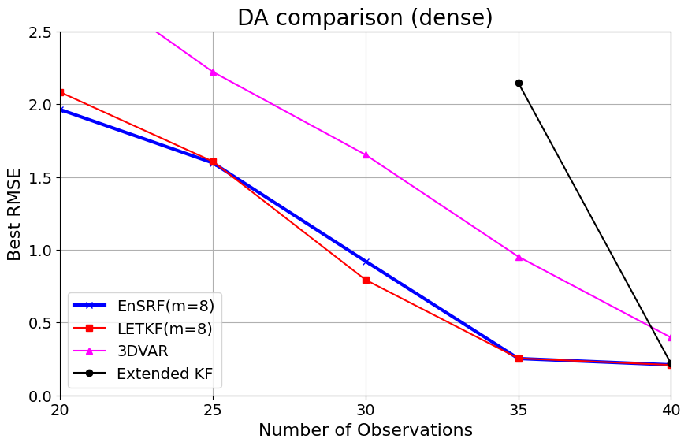
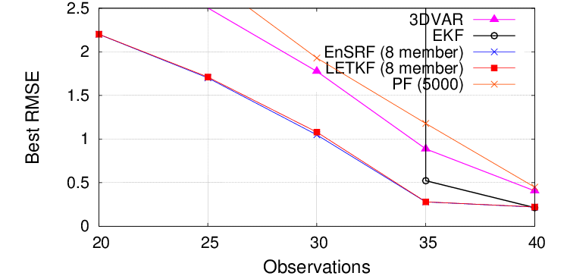
LETKF
観測地点による感度の比較(dense, 密な場合)
(自作)
(参考例)

Slide 8
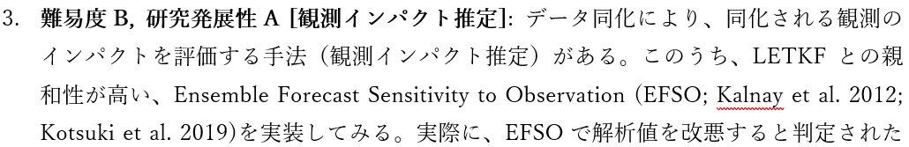

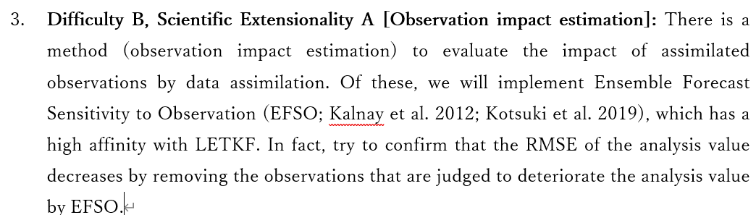
次回以降の予定
発展課題に取り組む
課題3が今後の研究に関係ありそう

